Slide 1

MQTT

Slide 2
MQTT es un protocolo de conectividad Maquina-a-Maquina (M2M)/Internet de las Cosas (IoT).
Diseñado para ser un protocolo de transporte de mensajes mediante publicación/suscripción extremadamente ligero.
Es útil para conexiones en ubicaciones remotas donde se requiera una huella de código muy pequeña y/o el ancho de banda sea un recurso muy valioso.
MQTT: MQ Telemetry Transport

Slide 3

Propósito de MQTT
Comunicar dispositivos y aplicaciones heterogéneas
Buena elección para escenarios en los que movemos mensajes

Slide 4
Protocolo de Capa de Aplicación (modelo OSI)
Funciona sobre TCP (1883/8883)
Modelo publicación/suscripción
Diseñado para dispositivos con pocos recursos
Strings codificados en UTF-8
Acepta cualquier tipo de carga útil (payload)
Mantiene la conexión TCP abierta (keep-alive)
QoS
De un vistazo…

Slide 5
Modelo de Mensajería Publicación/Suscripción
Los clientes se suscriben a temas (topics) (SUSCRIPCIÓN)
Los publicadores envían mensajes a un topic específico (PUBLICACIÓN)
Un servidor bróker se encarga del enrutado de mensajes

Slide 6
Modelo de Mensajería Publicación/Suscripción
Ventajas
Mejora la escalabilidad y permite una topología de red dinámica
Desacopla las aplicaciones
Inconvenientes
Mismo tipo de vulnerabilidades de seguridad que el modelo Cliente/Servidor

Slide 7
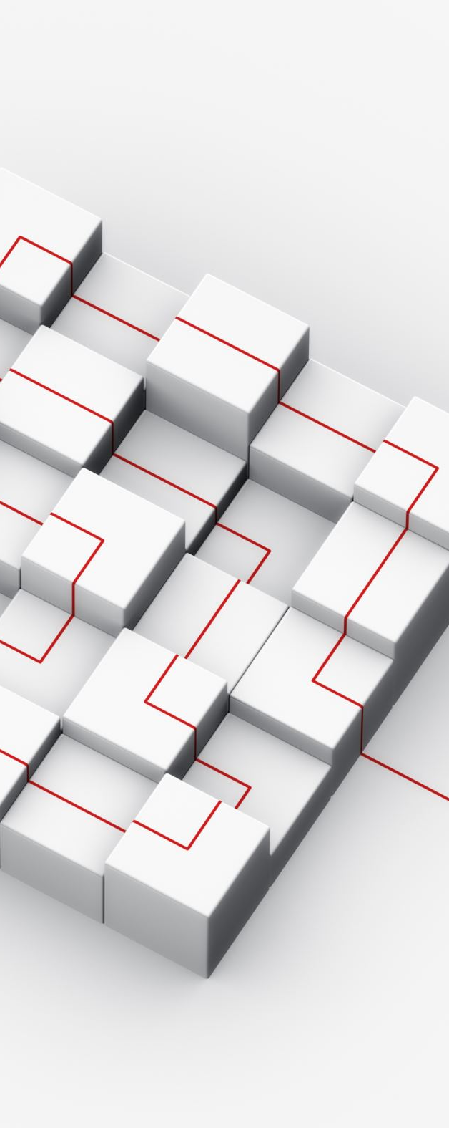
Modelo de Mensajería Publicación/Suscripción
Los topics forman una estructura jerárquica
p.ej. edificio-c/sensores/ID201/temperatura
Podemos suscribirnos a varios topics simultáneamente
Suscripción multinivel: #
p.ej. edificio-c/sensores/# hace match con edificio-c/sensores/ID201, edificio-c/sensores/ID391/humedad
Suscripción de un nivel: +
p.ej edificio/sensores/+/temperatura hace match con edificio-c/sensores/ID201/temperatura y edificio-c/sensores/ID391/temperatura, pero no con edificio-c/sensores/ID391/humedad

Slide 8

Broker (de mensajes)
Autentica a los clientes
Valida, transforma y enruta mensajes
Realiza enrutado de mensajes basado en topic
Cachea mensajes para su entrega posterior (Ultima Voluntad, flag RETAIN)
Bridges: enlazar brokers entre ellos

Slide 9
Formato del Mensaje
Cabecera Fija (2 bytes) + Cabecera Variable + Payload

Slide 10
QoS
Se especifica en cada mensaje
QoS 0: se entrega COMO MAXIMO una vez. Es posible que no se entregue
QoS 1: se entrega AL MENOS una vez. Es posible que se entregue por duplicado
QoS 2: se entrega EXACTAMENTE una vez. Se garantiza que llegará una vez el mensaje
En la mayoría de casos es suficiente QoS 0 por rendimiento, pero depende del escenario concreto (QoS 2 requiere muchos más paquetes TCP que QoS 0)

Slide 11
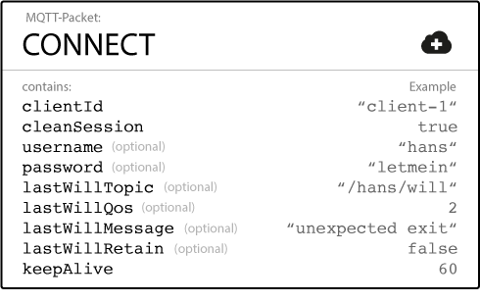
Retain, Ultima Voluntad y Testamento (LWT)
Retain: flag que podemos activar en cada mensaje. Indica al bróker que almacene ese mensaje y que lo envíe a cada cliente que se suscriba (solo puede haber un mensaje retenido por topic)
Ultima Voluntad y Testamento (Last Will and Testament, LWT): mensaje que envía el bróker cuando detecta la desconexión inesperada de un cliente (propiedad del cliente activada al conectar al bróker)

